Slide 1

Контрактная служба и контрактные управляющие.
Комиссии по закупкам. Эксперты

Slide 2
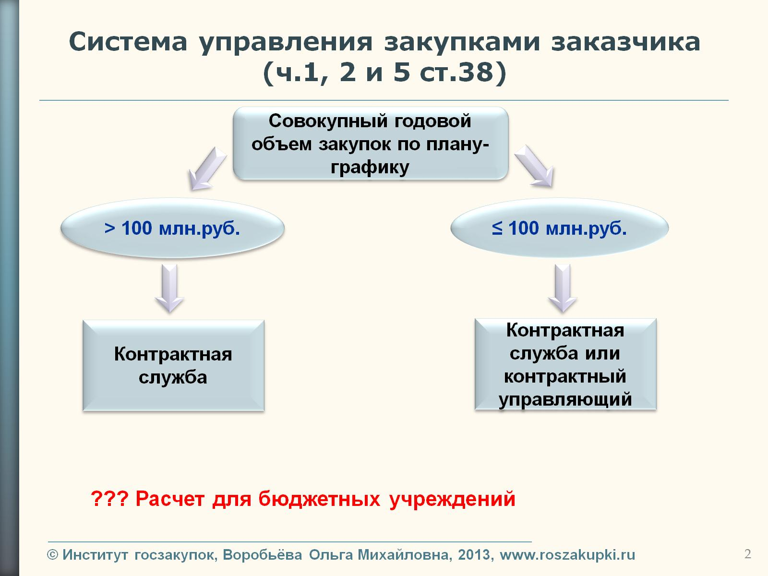
Система управления закупками заказчика (ч.1, 2 и 5 ст.38)

Slide 3
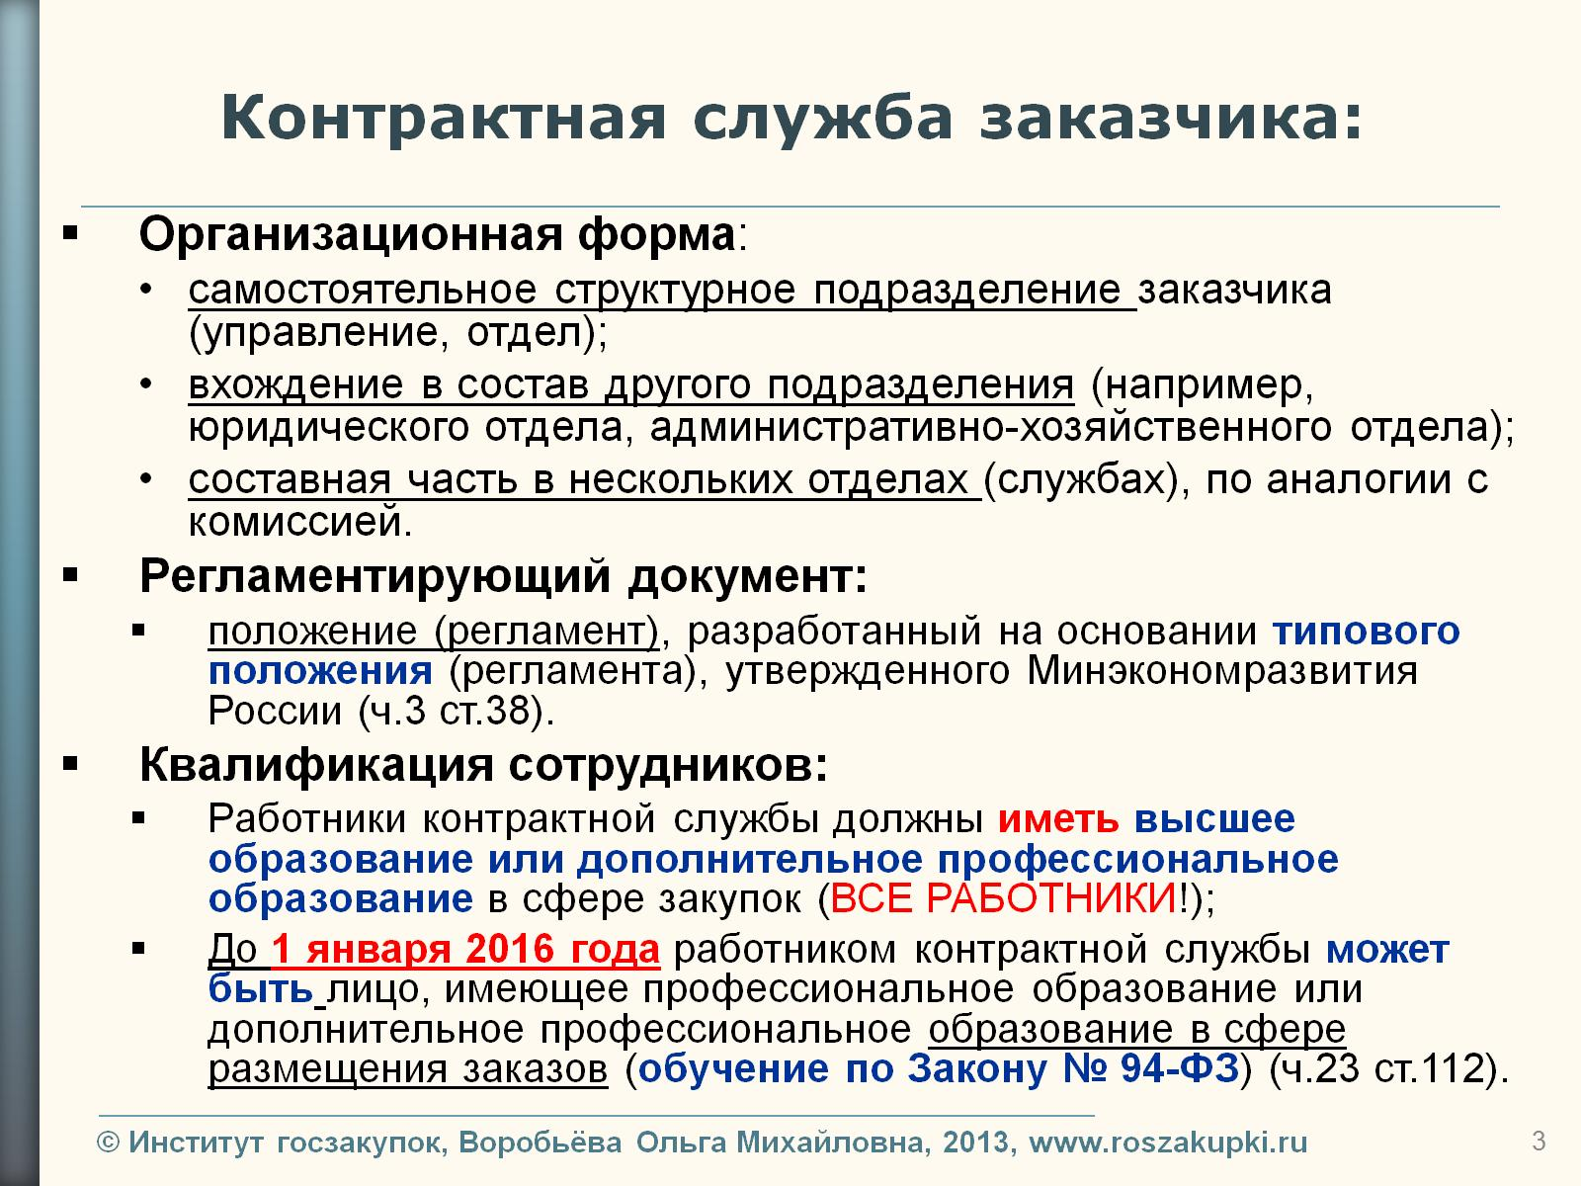
Контрактная служба заказчика:

Slide 4
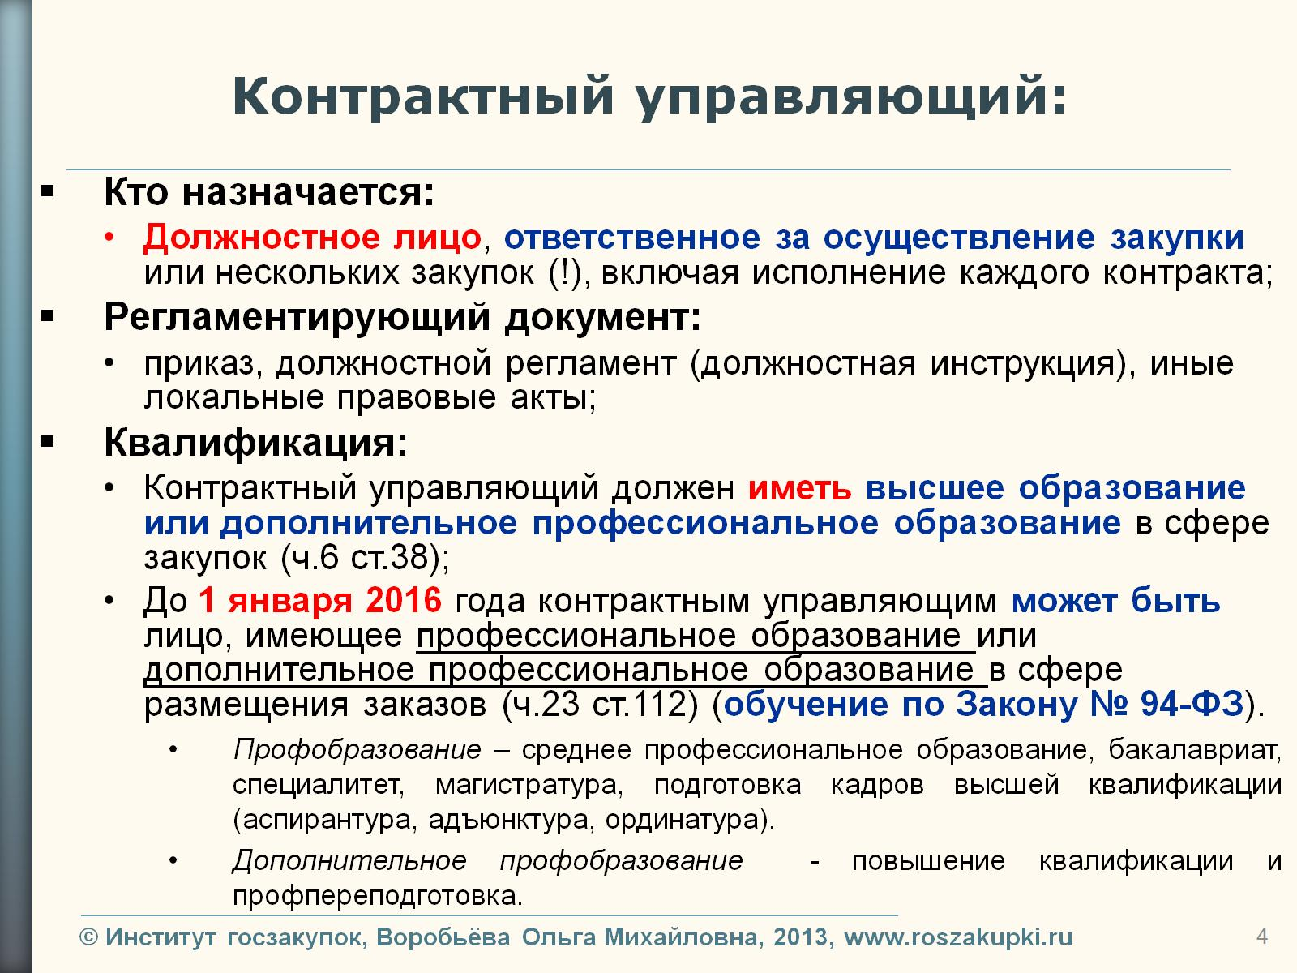
Контрактный управляющий:

Slide 5
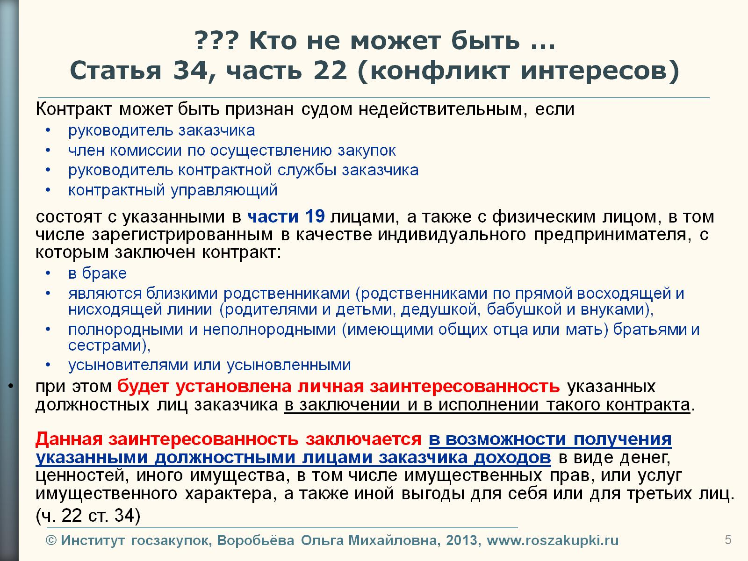
??? Кто не может быть …
Статья 34, часть 22 (конфликт интересов)

Slide 6
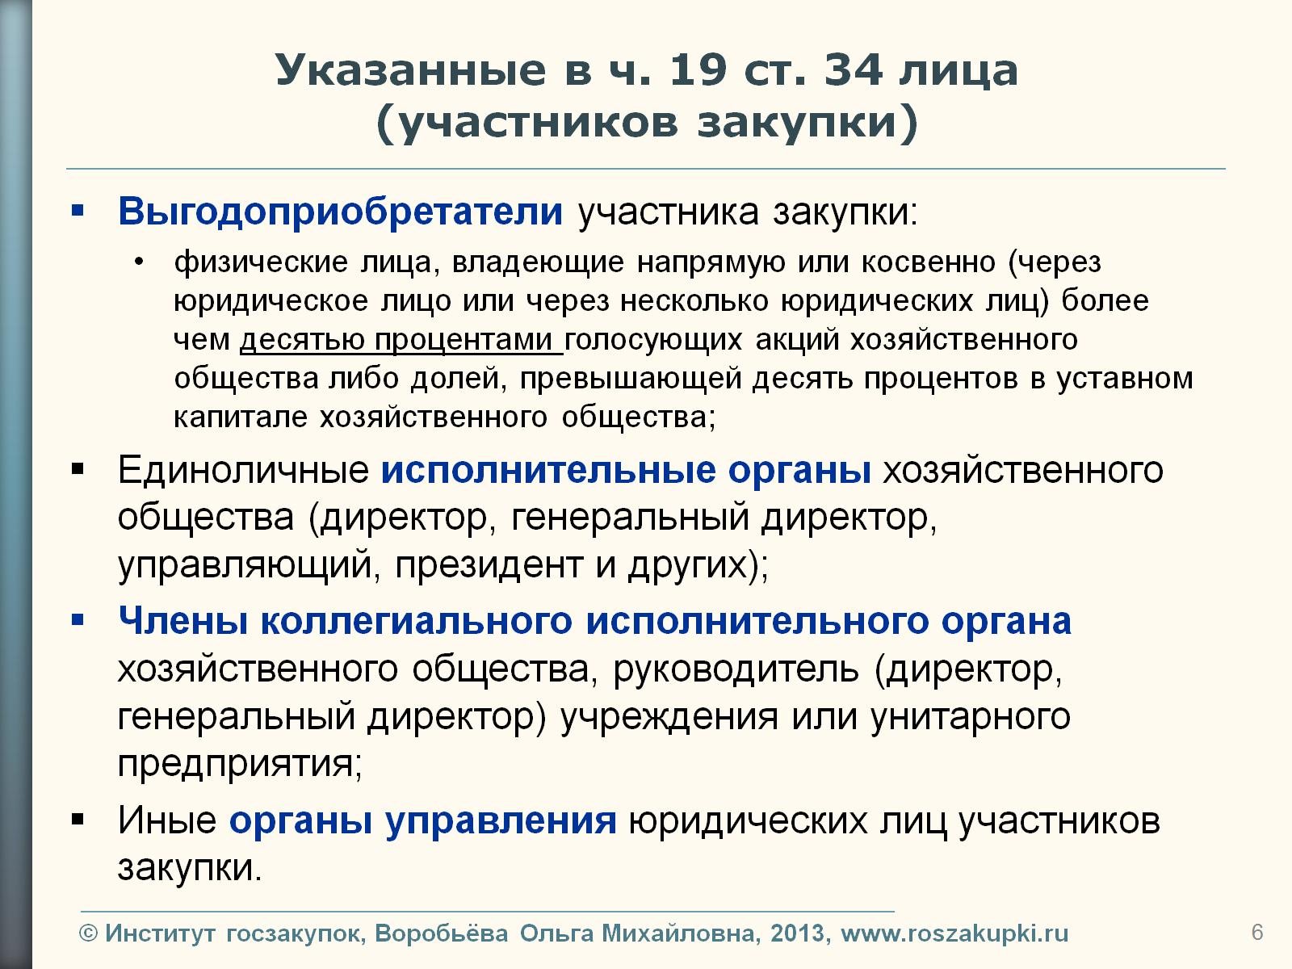
Указанные в ч. 19 ст. 34 лица
(участников закупки)

Slide 7
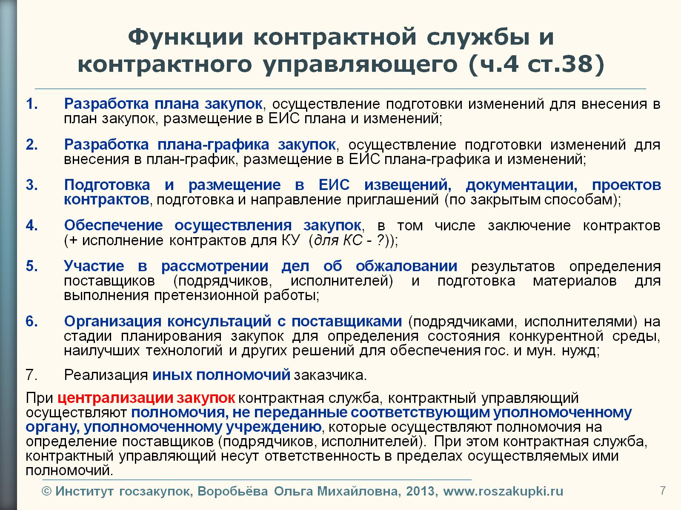
Функции контрактной службы и контрактного управляющего (ч.4 ст.38)

Slide 8
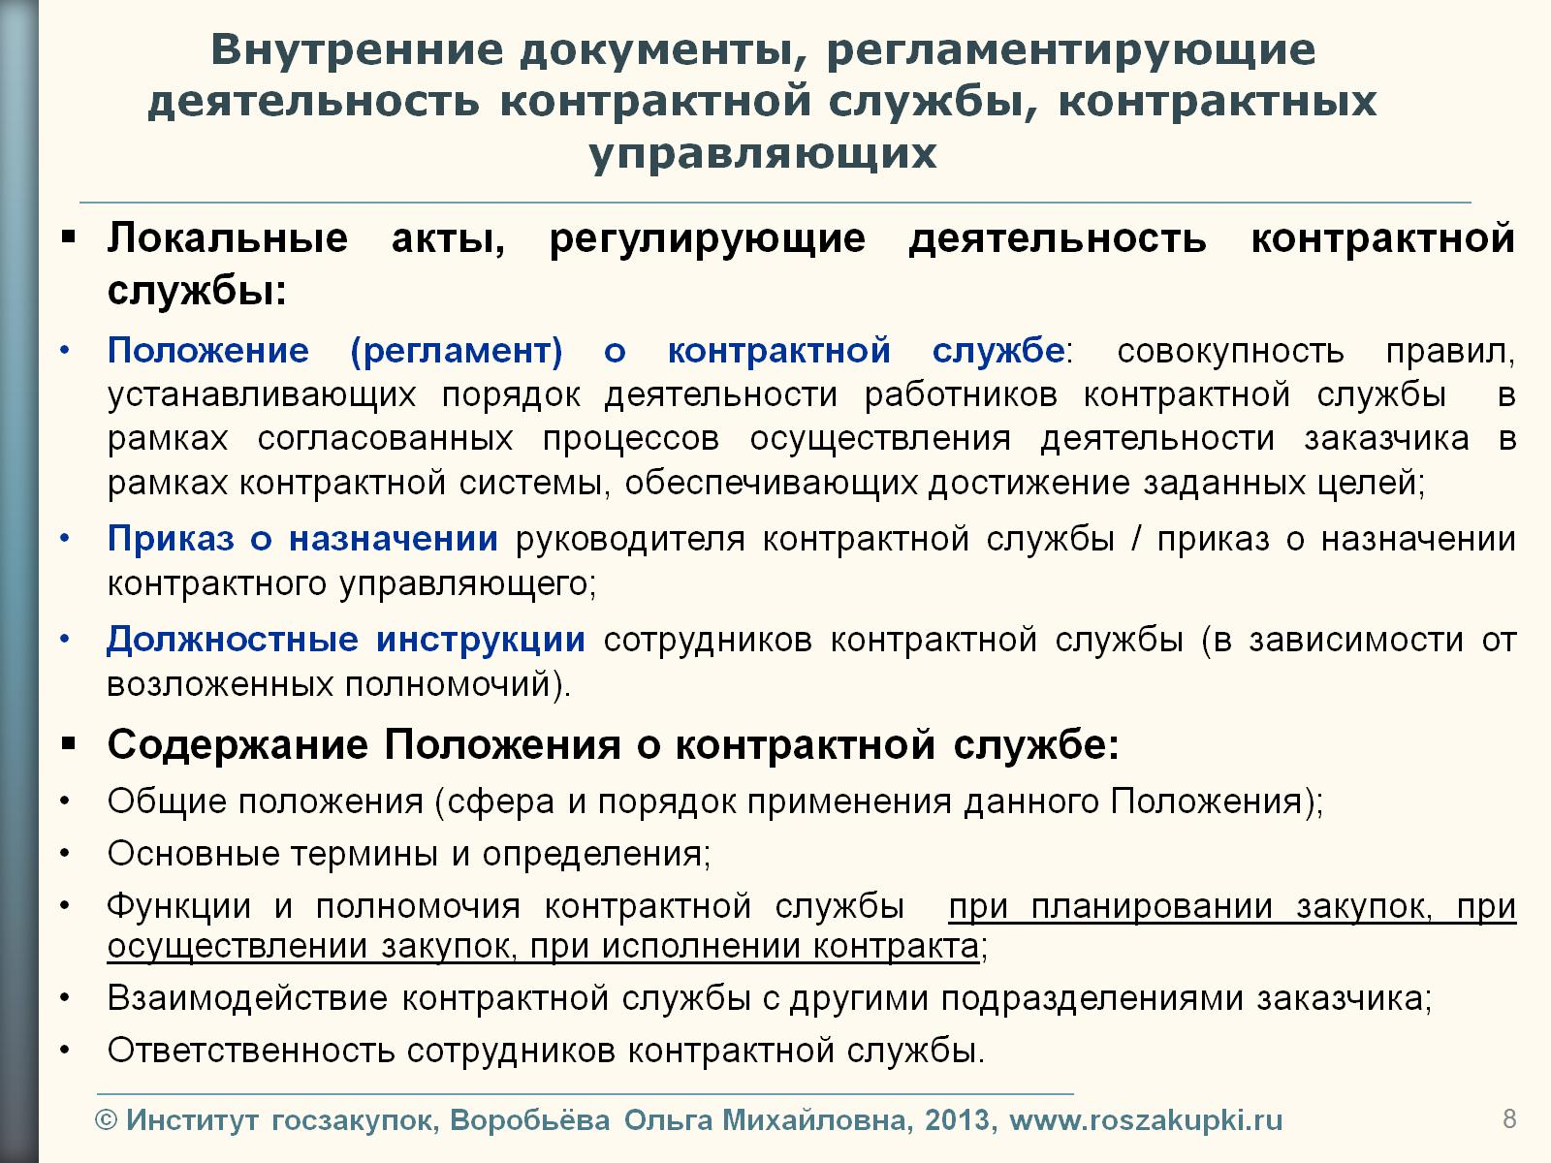
Внутренние документы, регламентирующие деятельность контрактной службы, контрактных управляющих

Slide 9


